Slide 1


中国体育上市公司的企业社会责任和企业社会资本
对其可持续发展能力的协同影响
魏欣然 体育教研部

Slide 2
研究目的与意义
“经济人”假设下，企业社会责任即为维护股东权益，追求利润最大化与短期效益
→ 研究企业社会责任与企业的长期发展（相关研究较少）
问题出现：环境污染、食品安全、劳务纠纷等 → 企业社会责任报告（仍处于初级阶段）
企业社会资本与企业社会责任
企业社会资本：关系网络中与利益相关主体的关系，通过关系获取资源的能力，为企业的发展提供必要的资源与信息
不仅仅是物质资源，社会关系多元化
企业可持续发展是企业战略的终极目标，going concern
探寻企业社会责任、企业社会资本与企业可持续发展的内在作用机制
为什么选择体育上市公司？

Slide 3
文献综述
企业社会责任
Sheldon（1924）于1924年首首次提出了企业社会责任的概念，从此研究者们将目光放在企业是否应该对社会承担责任这一问题上，并进行了激烈的讨论。
Bowen（1953）才是最早对企业社会责任进行了系统定义的人，因此将其称为“企业社会责任之父“。
Carroll（1979）在总结前人研究成果的基础上，提出了一个较为完整的概念，他认为企业社会责任是全体社会成员希望企业履行义务的总称。
Jones（1980）认为企业社会责任具有两个必不可少的特征：第一，企业履行社会责任是自愿的；第二，企业社会责任是企业承担对除股东之外的其他与相关社会主体的责任。
利益相关者框架
Jeffrey Sonnenfel 提出了外部利益相关者评价模型，Clarkson的RDAP模式则进行了有意的补充，他将利益相关者进行了划分，将影响企业生产运行的利益相关者设为主要利益相关者；将不直接参与企业事务，但与企业能够相互影响的主体设为次要利益相关者，包括社会团体、媒体、非盈利性组织等，同时从公众健康、能源、环境、公共政策、社区关系以及社会捐赠等六个方面对企业社会责任进行评价，建立了RDAP模式

Slide 4
文献综述
企业社会资本
Ronald Burt（1992）最早将社会资本应用在企业层面，他认为社会资本即个人资本的总和。Koka＆Prescott（2002）企业在运营过程中会与供应商、客户及政府等其他主体建立各种各样的联系，并通过这种联系获得信息、资源等。不同企业的能力以及其所拥有的资源是有差异的，而企业与其他主体之间的这种关系能使企业得到资源，提高企业的能力，促进企业发展。
三个维度：横向维度、纵向维度和信任维度。
横向维度：企业与其他企业及金融机构之间的联系
纵向维度：企业与政府之间的联系
社会信任维度：企业社会关系网络中其他主体对企业的评价
企业可持续发展
Adizes（1988）将企业生命周期理论与企业可持续发展的影响因素结合在一起进行讨论，分析影响企业的不同阶段发展的因素，这些因素正是企业实现可持续发展过程中所要考虑的主要内容。
芮明杰（2004）将企业可持续发展定义为企业在实现长久发展的过程中，既要追求短期的利润，也要考虑经济的持续增长，同时也要注重公共关系的维护。他还指出，存续性是企业最基本的特征。

Slide 5
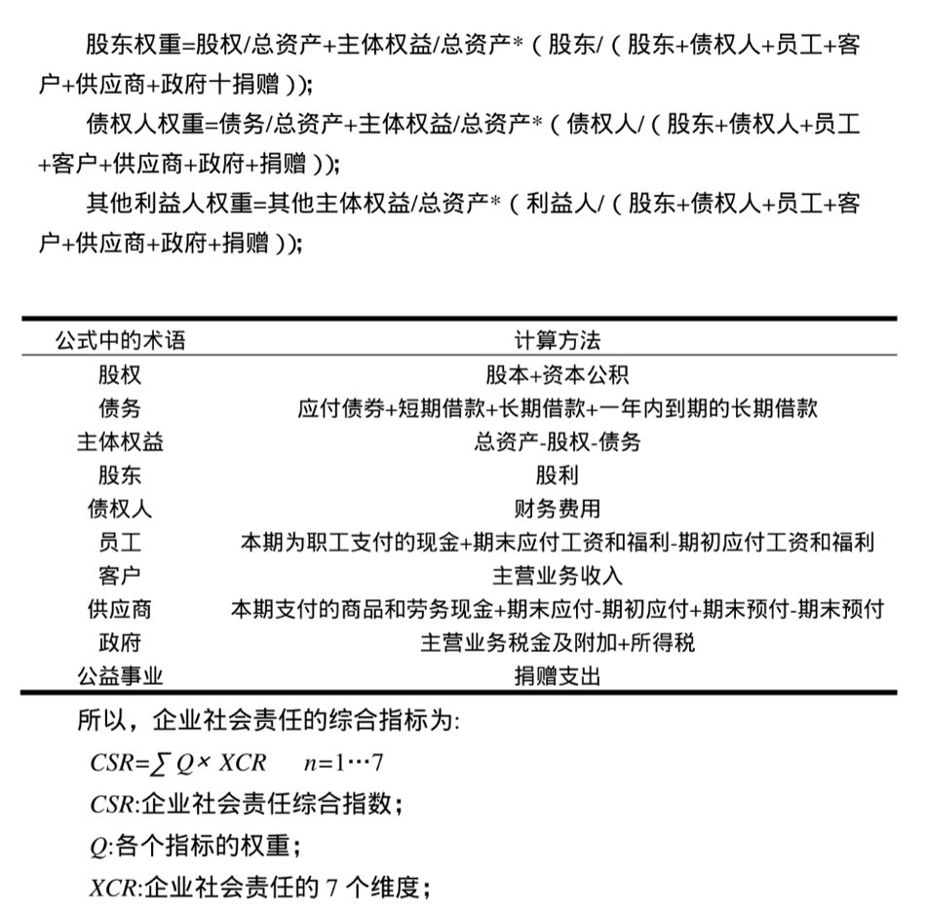
研究方法、数据来源和种类
文献分析法与实证研究法
CSMAR数据库 & CNRDS数据库 & A股体育上市公司年报
企业社会责任——利益相关者指标：七个维度，赋权
1.股东：基本每股收益——税后利润/股本总数
2.债权人：财务费用率——财务费用/营业收入
3.员工：支付员工现金率——直接支付或为员工支付的现金/营业收入
4.客户：营业成本率——营业成本/营业收入
5.供应商：应付账款周转率——主营业务成本/应付账款平均数
6.政府：实际纳税率——实际纳税净额/营业收入
7.社会公益：社会贡献率——捐款支出/营业收入

Slide 6
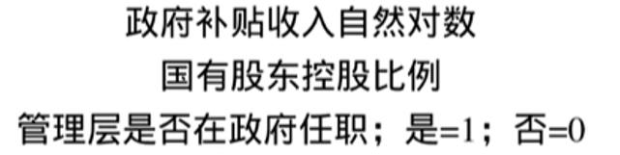
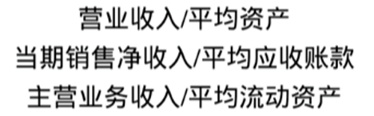
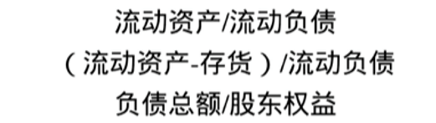
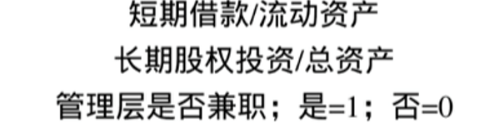
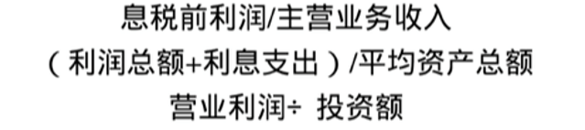
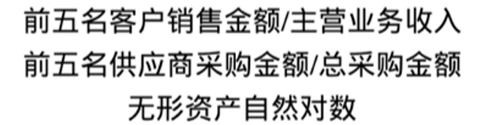
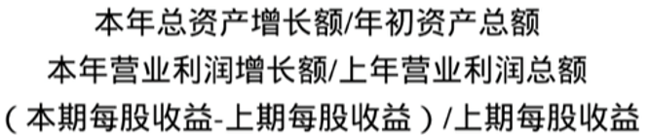
研究方法、数据来源和种类
文献分析法与实证研究法
CSMAR数据库 & CNRDS数据库 & A股体育上市公司年报
企业社会责任——三个维度的评价体系
纵向联系
横向联系
社会信任
企业可持续发展能力——四种能力
营运能力
偿债能力
盈利能力
成长能力

Slide 7
研究方法、数据来源和种类
文献分析法与实证研究法
CSMAR数据库 & CNRDS数据库 & A股体育上市公司年报
企业社会责任——利益相关者指标：七个维度，赋权
1.股东：基本每股收益——税后利润/股本总数
2.债权人：财务费用率——财务费用/营业收入
3.员工：支付员工现金率——直接支付或为员工支付的现金/营业收入
4.客户：营业成本率——营业成本/营业收入
5.供应商：应付账款周转率——主营业务成本/应付账款平均数
6.政府：实际纳税率——实际纳税净额/营业收入
7.社会公益：社会贡献率——捐款支出/营业收入

Slide 8
研究方法、数据来源和种类
控制变量
企业规模：总资产的自然对数 & 年份
假设建立
H1：企业承担社会责任能够促进企业的可持续发展（指标&指标构成的7个维度）
H2：企业的社会资本能够促进企业的可持续发展（指标&指标构成的3个维度）
H3：企业的社会资本程度越高，企业社会责任和企业可持续发展能力的相关性越强
H4：企业所承担的社会责任越多，企业社会资本和可持续发展能力的相关性越强

Slide 9
预期结果
企业社会责任对企业的可持续发展具有正向影响，企业对某些利益相关者的责任对企业的可持续发展影响显著；
企业社会资本在企业社会责任与企业可持续发展的关系中具有促进作用；
企业社会责任在企业社会资本与企业可持续发展的关系中具有正向调节的作用。

